Slide 1
BAB 5
DUA VARIABEL
PERSAMAAN LINEAR

Slide 2


Pengertian
Sistem Persamaan Linear Dua Variabel adalah suatu sistem persamaan linear dengan dua variabel
Pengertian
Persamaan Linear adalah himpunan beberapa persamaan linear yang terkait dengan koefisien-koefisien persamaan itu adalah bilangan real

Slide 3
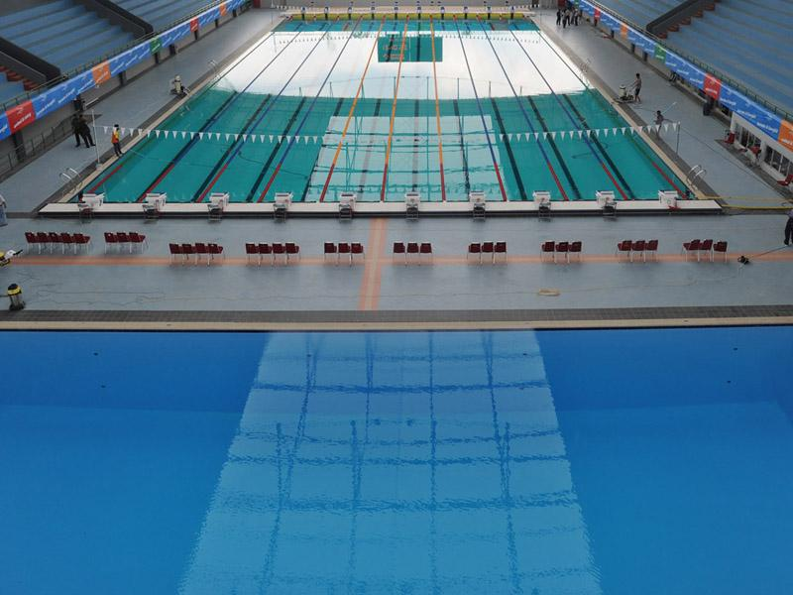
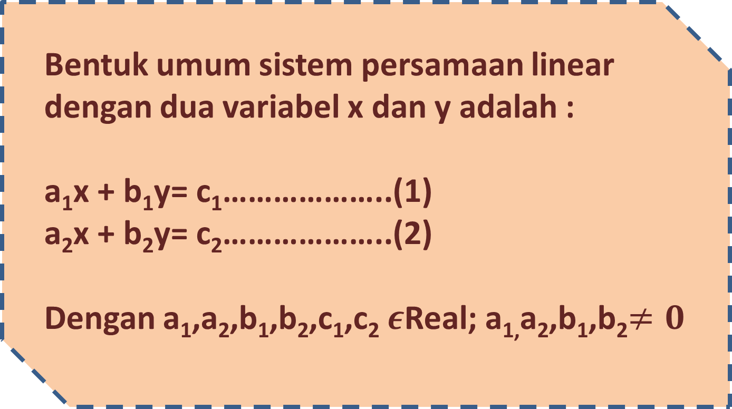
Bentuk umum sistem persamaan linear dengan dua variabel x dan y adalah :
a₁x + b₁y= c₁………………..(1)
a₂x + b₂y= c₂………………..(2)
Dengan a₁,a₂,b₁,b₂,c₁,c₂ $ε$Real; a_{1,}a₂,b₁,b₂$≠0$

Slide 4

Cara menentukan HP dari SPDLV :
Metode Substitusi
Metode Eliminasi
Metode Eliminasi dan Substitusi
Metode Grafik

Slide 5

Metode Substitusi
Metode yang dilakukan dengan cara menggantikan satu variabel dengan variabel dari persamaan yang lain. Langkah-langkahnya adalah :
Pilihlah salah satu persamaan, kemudian nyatakan x sebagai fungsi y atau y sebagai fungsi x.
Subsitusikan x atau y pada langkah 1 ke persamaan lain.

Slide 6

Contoh Soal
Diberi dua bilangan bulat positif. Bilangan pertama sama dengan tujuh kali bilangan kedua setelah ditambah 2. Bilangan kedua sama dengan bilangan pertama dikurang 6, kemudian diakarkan. Tentukanlah bilangan tersebut!

Slide 7


Misalkan: bilangan pertama = x
bilangan kedua = y
x = (y + 2)(7)
x = 7y + 14 . . . (1)
y = $\sqrt{x−6}$. . . (2)
Substitusi persamaan (1) ke persamaan (2), atau sebaliknya.
y = $\sqrt{x−6}$
y = $\sqrt{7y+14−6}$
y = $\sqrt{7y+8}$
Kedua ruas dikuadratkan.
$y^{2}$= 7y + 8
$y^{2}$– 7 y – 8 = 0
Penyelesaian

Slide 8

(y – 8) (y + 1) = 0
y = 8 atau y = -1 (Tidak Memenuhi)
Substitusi nilai y ke salah satu persamaan.
x = 7y + 14
x = 7(8) + 14
x = 56 + 14
x = 70
Jadi, bilangan pertama adalah 70, dan bilangan kedua adalah 8.

Slide 9

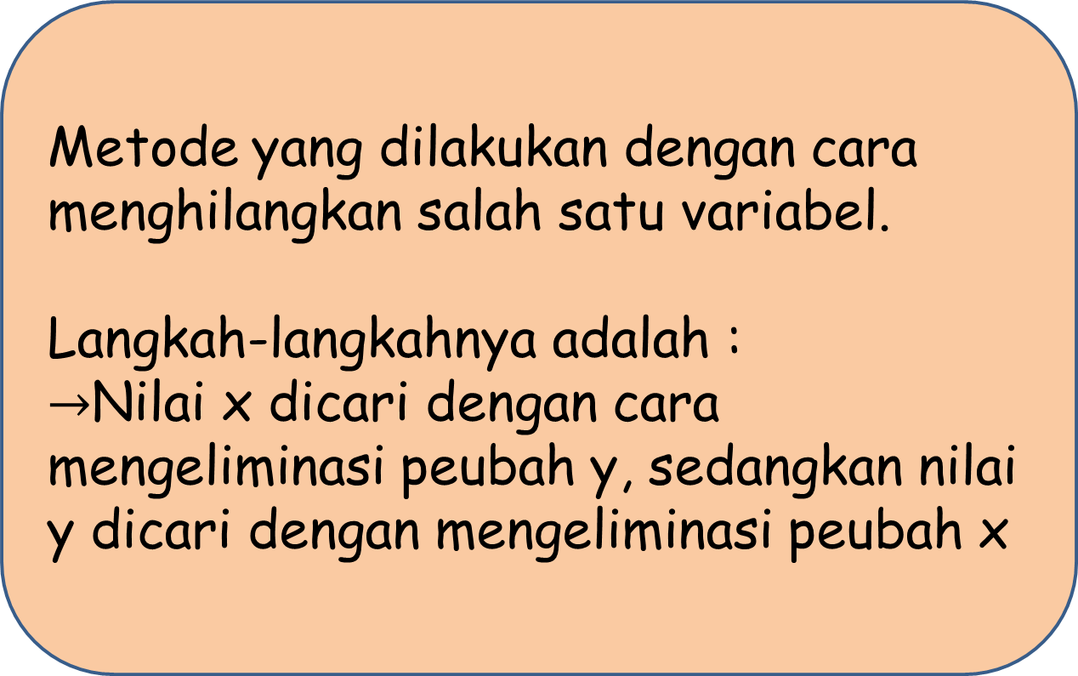
Metode Eliminasi
Metode yang dilakukan dengan cara menghilangkan salah satu variabel.
Langkah-langkahnya adalah :
$→$Nilai x dicari dengan cara mengeliminasi peubah y, sedangkan nilai y dicari dengan mengeliminasi peubah x

Slide 10

Contoh Soal
Faiz dan Rara membeli pensil dan penghapus di toko buku yang sama. Faiz membeli 7 pensil dan 4 penghapus seharga Rp. 11.200,00. Sedangkan Rara membeli 14 pensil dan 2 penghapus seharga Rp. 18.200,00. Berapakah harga 1 pensil dan 1 penghapus?

Slide 11

Penyelesaian
Misalkan: x = pensil
y = penghapus
7x + 4y = 11.200 . . . (1)
14x + 2y = 18.200 . . . (2)
Eliminasi persamaan (1) dan (2)
7x + 4y = 11.200│x(2)│14x + 8y = 22.400
14x + 2y = 18.200│x(1)│14x + 2y = 18.200 -
6y = 4.200
y = 700

Slide 12

7x + 4y = 11.200│x(1)│ 7x + 4y = 11.200
14x + 2y = 18.200│x(2)│28x + 4y = 36.400 -
-21x = -25.200
x = 1.200
Jadi, harga 1 pensil adalah Rp. 1.200,00 dan harga 1 penghapus adalah Rp. 700,00.

Slide 13

Metode Eliminasi-Substitusi
Metode eliminasi substitusi adalah gabungan dari metode eliminasi dan substitusi. Langkah-langkah penyelesaiannya adalah :
Salah satu variabel dicari dengan cara mengeliminasi peubah variabel lainnya.
Hasil variabel yang diperoleh kemudian disubstitusikan ke salah satu persamaan.

Slide 14


Promo KFC Simpang Lima
Berapakah harga masing-masing 1 potong ayam dan 1 mangkuk nasi jika minuman gratis?

Slide 15


Misal : x = Ayam , y = Nasi
Maka :
2x + y = 26.500....(i)
x + y = 16.000....(ii)
Eliminasi pers (i) dan (ii)
2x + y = 26.500
x + y = 16.000
x = 10.500

Slide 16
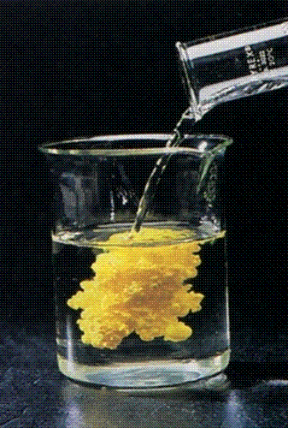
Substitusi x=10.500 ke pers (ii)
x + y = 16.000
10.500 + y = 16.000
y = 16.000 - 10.500
y = 5.500
Jadi harga 1 ayam = 10.500 dan 1 mangkuk nasi = 5.500

Slide 17

Metode Grafik
Metode yang dilakukan dengan cara menggambar grafik dari kedua persamaan, lalu menentukan titik potongnya. Langkah penyelesaiannya adalah :
Gambarkan grafik dari masing-masing persamaan pada sebuah bidang cartesius

Slide 18

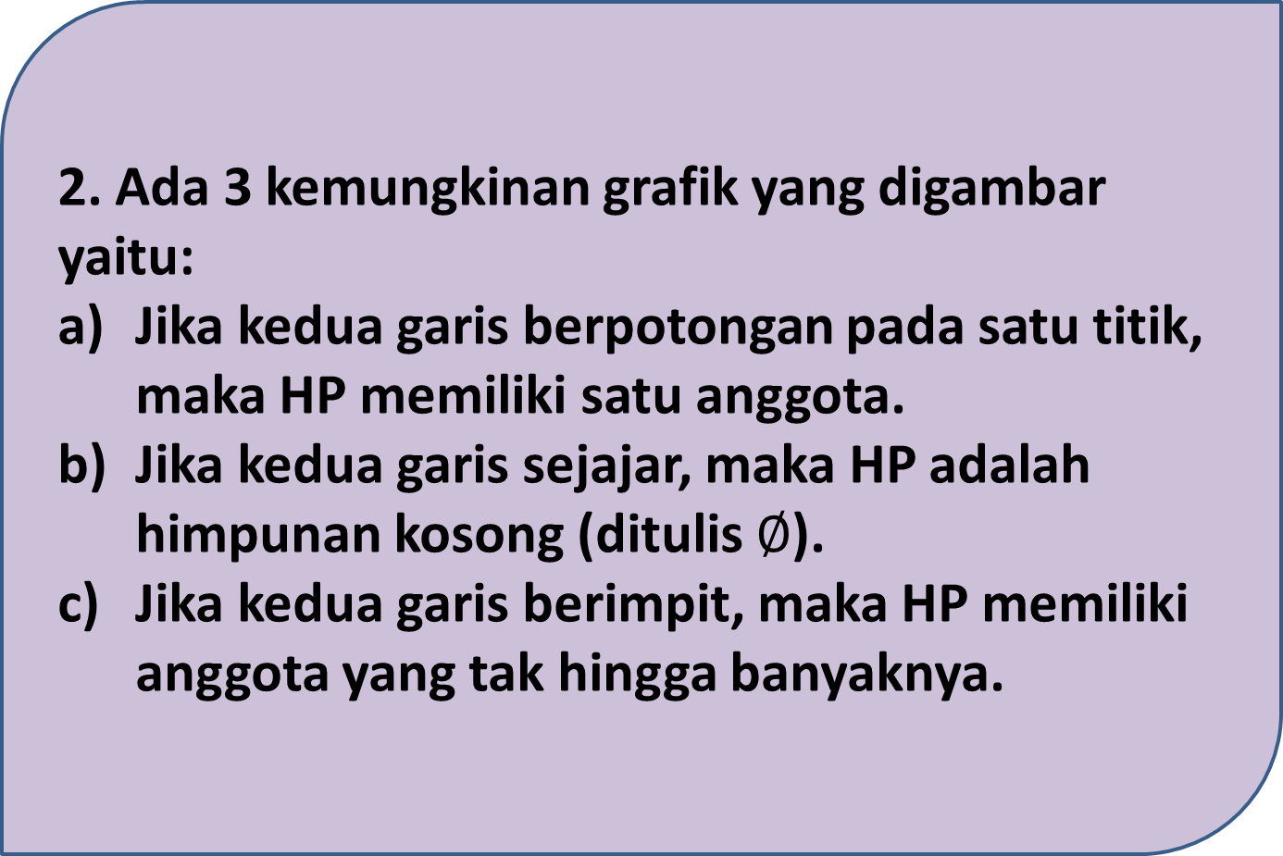
2. Ada 3 kemungkinan grafik yang digambar yaitu:
Jika kedua garis berpotongan pada satu titik, maka HP memiliki satu anggota.
Jika kedua garis sejajar, maka HP adalah himpunan kosong (ditulis $∅$).
Jika kedua garis berimpit, maka HP memiliki anggota yang tak hingga banyaknya.

Slide 19
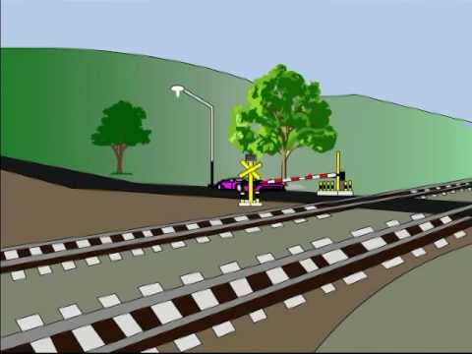
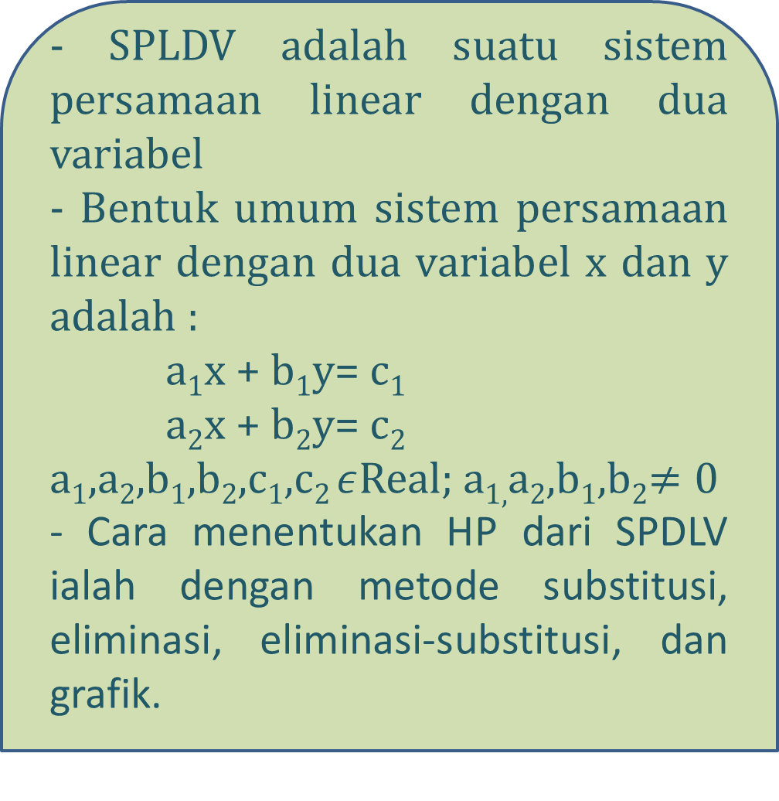
- SPLDV adalah suatu sistem persamaan linear dengan dua variabel
- Bentuk umum sistem persamaan linear dengan dua variabel x dan y adalah :
a₁x + b₁y= c₁
a₂x + b₂y= c₂
a₁,a₂,b₁,b₂,c₁,c₂ $ε$Real; a_{1,}a₂,b₁,b₂$≠0$
- Cara menentukan HP dari SPDLV ialah dengan metode substitusi, eliminasi, eliminasi-substitusi, dan grafik.
Kesimpulan

